Slide 1
Carta sicrométrica y principales procesos aire-agua
Profesor: Mendel

Slide 2
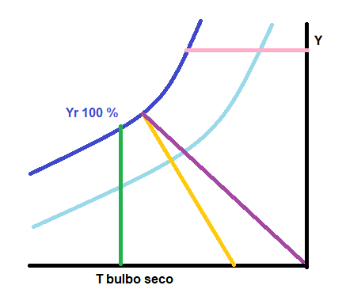
Carta sicrométrica: partes fundamentales
Leyenda (por colores):
Saturación
Temperatura de bulbo seco
Línea de Y (fracción másica de agua en base seca)
Temperatura de bulbo húmedo
Volumen específico (m³/kgAS)
Humedad relativa

Slide 3
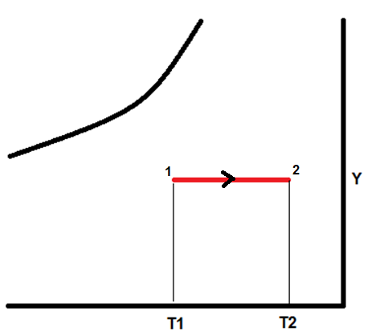
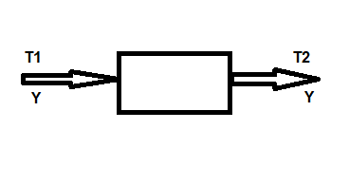
Procesos: calentamiento
En el calentamiento Y es constante, pero aumenta la temperatura, T1<T2.

Slide 4
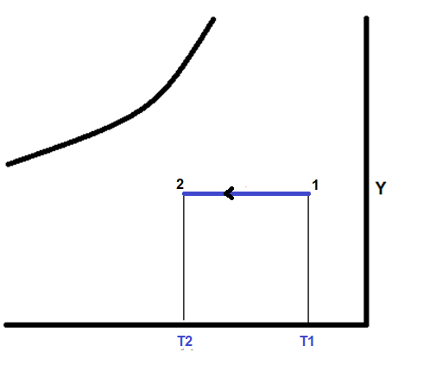
Procesos: enfriamiento
En el enfriamiento Y es constante, pero disminuye la temperatura, T1>T2.

Slide 5
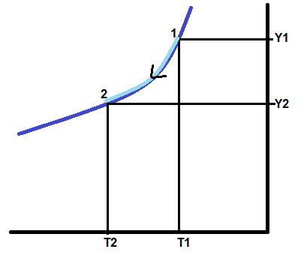
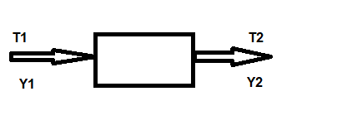
Condensación adiabática
En la condensación adiabática, la fracción de agua en base seca disminuye, Y1>Y2 y la temperatura también T1>T2. Este proceso ocurre en la línea de saturación. Es un proceso con pérdida de agua.

Slide 6
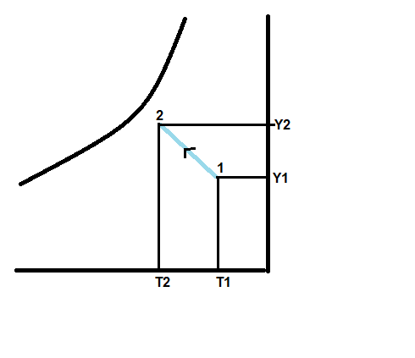
Saturación adiabática (Parcial)
En un saturador el aire gana en contenido de agua, por ello Y1<Y2 y al saturarse debido a la absorción de calor del agua que se evapora, disminuye la temperatura de aire (T1>T2), en el proceso la variable constante es la temperatura de bulbo húmedo, línea a través de la cual sube, si al subir no toca 100 % de saturación el saturador es parcial.

Slide 7
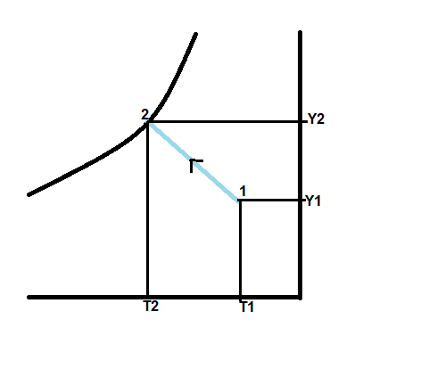
Saturación adiabática (Total)
En un saturador el aire gana en contenido de agua, por ello Y1<Y2 y al saturarse debido a la absorción de calor del agua que se evapora, disminuye la temperatura de aire (T1>T2), en el proceso la variable constante es la temperatura de bulbo húmedo, línea a través de la cual sube, si al subir toca 100 % de saturación el saturador es total y en ese punto T2 se iguala a Tr=Tsa=Tbh.

